Slide 1
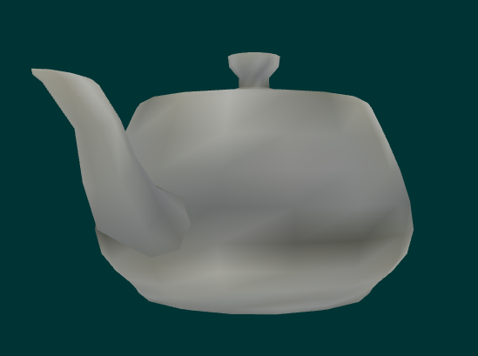
ICG 2017 Fall Homework1 Guidance
網媒所碩二 陳卓晗

Slide 2
Requirements
Flat, Gouraud, and Phong shading with Phong illumination model in shaders. You can demonstrate the three shading computation in a single object. (3pts)
Enable multiple shaders and transformation on multiple objects in a scene. You are free to use those provided model files and arrange them to form the scene on your own style. You must show the three shading simultaneously on different objects in your scene. (3pts)
More than 2 objects & more than 2 light sources
Bonus: Special effects on animation

Slide 3
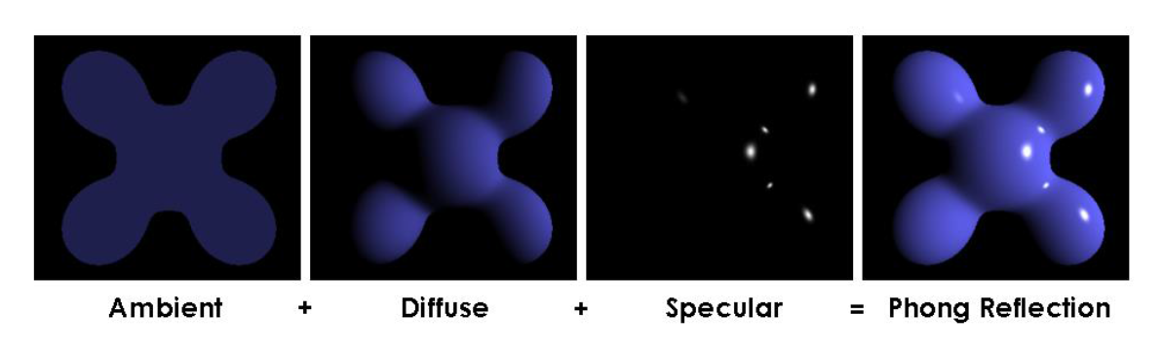
Illumination Models
Notes:
Phong reflection是三種不同的光照模式分別計算后的疊加
Specular是指物體光滑的表面直接反射光線到我們的眼睛里的光
diffuse是指物體粗糙的表面反射回來的光線
Ambient是指場景中一些其他的光打到物體反射回來的光線

Slide 4
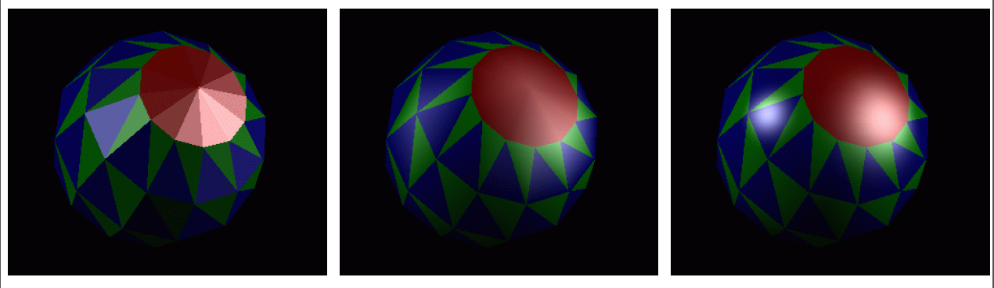
Shading
Notes:
三種shading模型，從最左邊的flat shading看得出來這個球是很多這樣的三角形組成的

Slide 5
Shading
Flat Shading: Constant normal on the whole surface
Gouraud Shading: Different vertex normal, interpolated vertex color on a fragment
Phong Shading: Different vertex normal, interpolated vertex normal on a fragment
Notes:
如果在渲染的時候每個三角形的面用同一個normal，那整個三角形就會是同一個顏色，我們稱為flat shading
如果三角形三個頂點用不同的normal的話，計算之後再經過webgl的interpolation之後就比較會有漸層的顏色變化
如果是三角形的面上每個pixel都有自己的normal的話，那麼最後的模型就會顯得很光滑，我們稱之為phong shading

Slide 6
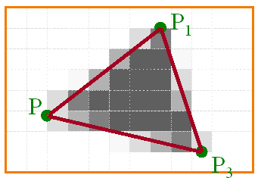
Rendering Pipeline
Notes:
Rendering pipeline是指gpu如何將喂進來的場景描述轉換成熒幕上的圖像的
這是一個簡化版本的pipeline
首先我們的場景會是一堆vertices，輸入之後會先進到vertex processor對每一個vertex進行處理。比如下圖的p1，p2，p3三個點，計算他們會在熒幕的哪個位置
然後這三個點會繼續進行後面的兩個過程
在rasterizer之後，這三個頂點圍起來的三角形就會被切成一格一格的fragment，每個fragment的性質（position和normal）都會根據原來這三個點（的position和normal）進行內插
每個fragment都會被送到fragment processor裡面進行最後的計算，來決定他們最終會是什麼顏色，然後他們就會變成熒幕上的pixel
在這個過程中大家要做的就是編輯這兩個processor，來決定每個vertex的性質或者是fragment的顏色

Slide 7
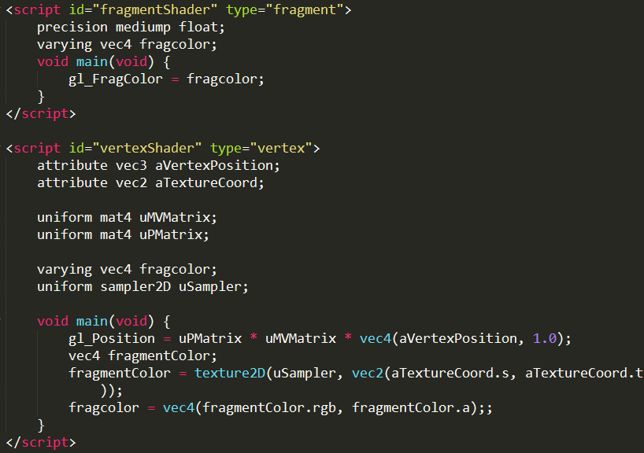
Shaders
// gl_FragColor is a built-in variable, it is the output of the fragment shader
// gl_Position is a built-in variable, it is the output of the vertex shader
// another output pass to fragment shader
Notes:
這是會給到大家的webgl的框架的一部分，最簡單的版本就是大家修改這兩個fragment shader和vertex shader中的內容，然後就能生成有光照的model
這兩個shader都需要按照webgl的語法來寫，它們各自會有一個main函式，也會有很多內建的變量，比如gl_FragColor決定那個fragment最終的顏色，gl_Position決定那個vertex最終的位置

Slide 8
Shader data
Notes:
這些是指外部傳給rendering pipeline的變量，或者是vertex shader和fragment shader之間互相傳遞的變量
Uniform是指每個vertex都相同的變量
Attribute是指每個vertex不相同的變量
Varying是vertex和fragment之間互相傳的變量

Slide 9
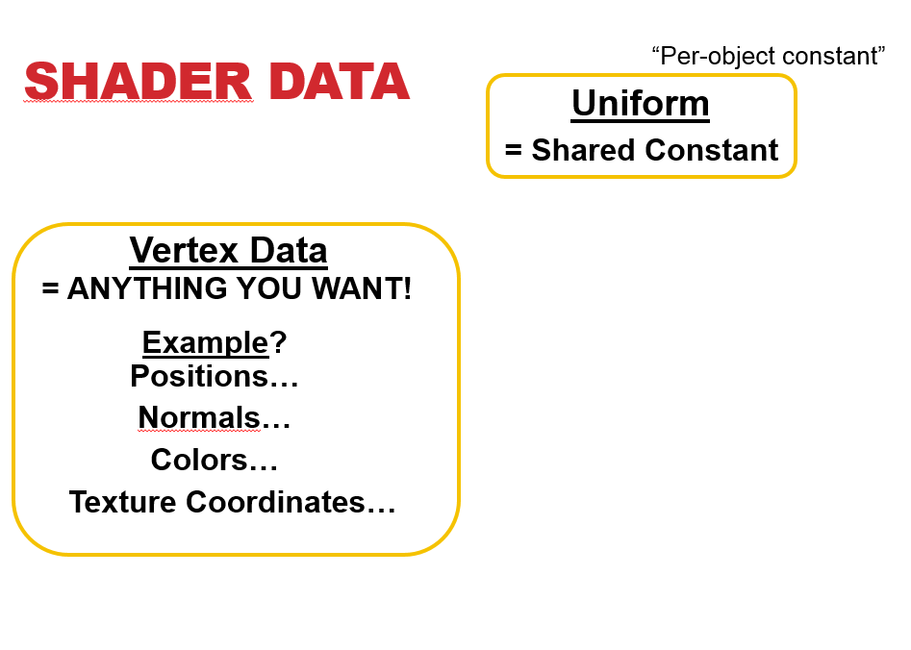
Shader data
Notes:
以vertex shader舉例的話就是你可以傳幾乎任何cpu的數據到vertex shader裡面，
一般會有position，normal，colors等等，這些因為幾乎每個vertex都不同，所以會用attribute來聲明
另外還有一些變量是所有的vertex都一樣的，這些則會用uniform來聲明

Slide 10
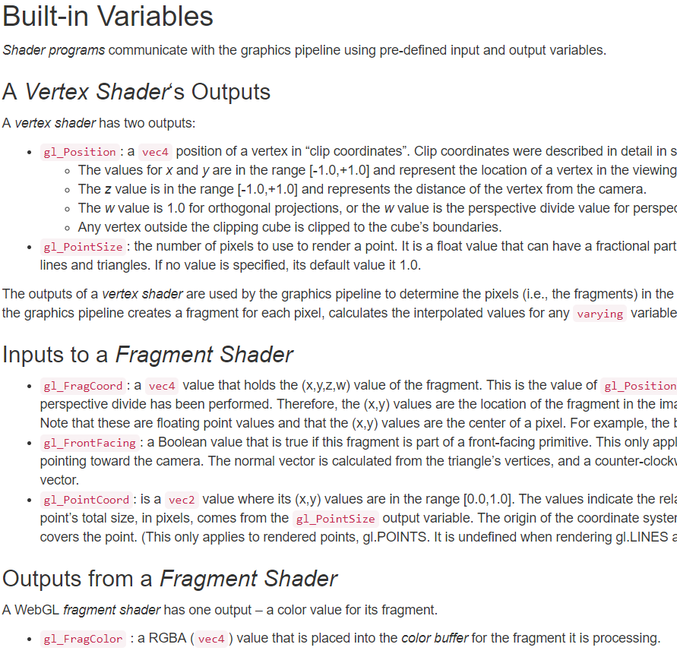
Notes:
關於內建變量的部分可以去網上查

Slide 11
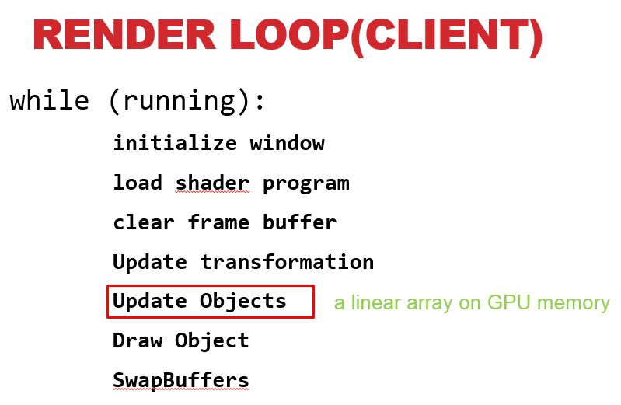
Rendering Pipeline
Notes:
電腦上的rendering loop大概會是這樣
首先會initialize一些窗口和變量
然後會把你寫的shader load到gpu裡面去
然後就是不停的進行：
清空buffer
Update你場景的數據
然後繪製圖像

Slide 12
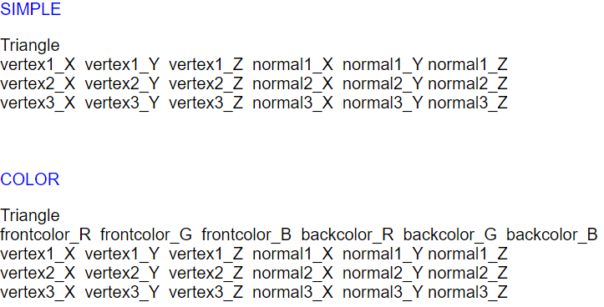
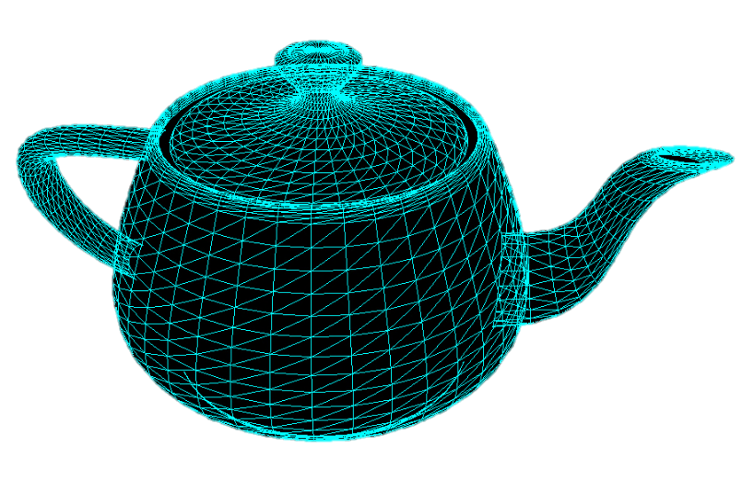
Load models
Notes:
Load model的部分，model可以從課程網頁上取得。
那這些data都會按照一定的格式
如果它不帶顏色就是每個三角形三個點的坐標，和normal
如果帶顏色的話，那就再加上它的front color和back color

Slide 13
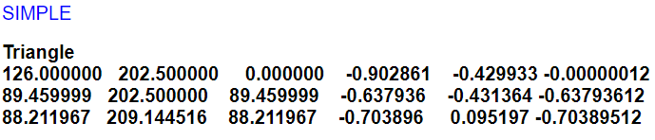
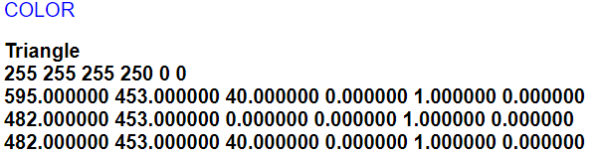
Load models
Notes:
舉例

Slide 14
World transform
y
x
z
Model coordinates
Notes:
另外一個比較重要的概念，world transform
每個model就像一塊積木，有自己的model coordinates，都是以自己為原點
那我們model數據裡面的每個頂點都是按照這個coordinates來定的

Slide 15
World transform
World coordinates
Notes:
然後你要將model擺放到場景的某一個角落，場景有自己的world coordinates，
所以model裡面的vertex的坐標會轉換到world space的坐標系下面

Slide 16

World transform
Camera coordinates
Notes:
最後我們觀察者，就是照相機，要擺在場景的某個地點去觀察整個場景，照相機也有自己的coordinates
所以model的地點坐標還要賺到這個坐標系
那上述這些過程怎麼實現呢？就是讓每個頂點乘上一個轉換矩陣，這個MVMatrix就是modelviewmatrix的簡稱，它會把model的頂點一次性轉換到camera coordinates下
那如果你需要對model做一下平移、旋轉之類的操作，也是修改這個matrix

Slide 17
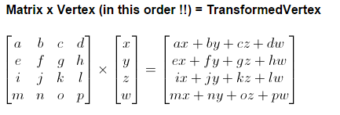
Transformations
Homogeneous Coordinates
Notes:
所有的矩陣變換都是在homogeneous coordinates下進行的，

Slide 18
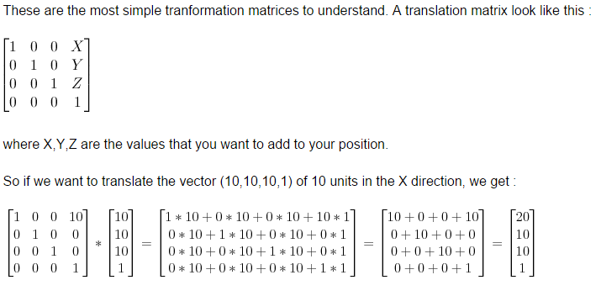
Transformations
Notes:
這個是平移的矩陣，
需要注意的是webgl中所有的矩陣變換都是把矩陣乘在前面，需要變換幾次，就在前面乘多少個矩陣

Slide 19
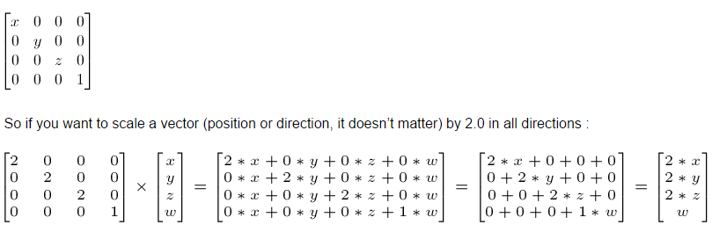
Scale

Slide 20
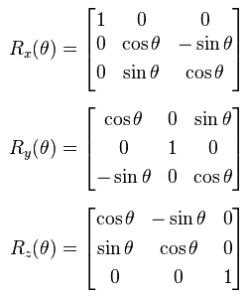
Rotate

Slide 21
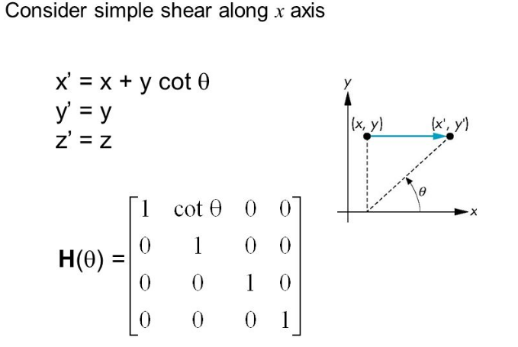
Shear
Notes:
另外就是矩陣相乘的順序會影響model移動的方向，比如先平移后旋轉，還是先旋轉后平移，最終model的位置是不一樣的

Slide 22
Requirements Again
Flat, Gouraud, and Phong shading with Phong illumination model in shaders. You can demonstrate the three shading computation in a single object. (3pts)
Enable multiple shaders and transformation on multiple objects in a scene. You are free to use those provided model files and arrange them to form the scene on your own style. You must show the three shading simultaneously on different objects in your scene. (3pts)
More than 2 objects & more than 2 light sources
Bonus: Special effects on animation

Slide 23
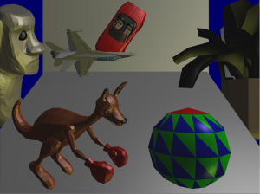

Requirements Again

Slide 24
Reference
https://webglfundamentals.org/
http://learningwebgl.com/blog/?page_id=1217
https://learnopengl.com/

Slide 25
TA Hours
CSIE R506
陳卓晗
pandachen0611@gmail.com
星期三12:30 ~ 13:30
星期五12:30 ~ 13:30
张子捷
r05922176@csie.ntu.edu.tw
星期二19:00 ~ 20:00
星期三19:00 ~ 20:00

Slide 26
Q&A

